Slide 1
AMDⅹASUS 노트북 공식 서포터즈 1기
김형준
경기대학교 전자공학과
맡은 일은
무슨 일이 있어도 해내는 공대생

Slide 2
목차
01
02
03
04
프로필
자기소개
#자격정보 #경력사항
#관심분야
#반도체 #사진
#블로그
활동한 프로그램
강점
#SK SUNNY #KIA 프렌토링
#책임감 #성실함
#도전정신

Slide 3
01
프로필
#자격정보 #경력사항 #관심분야

Slide 4
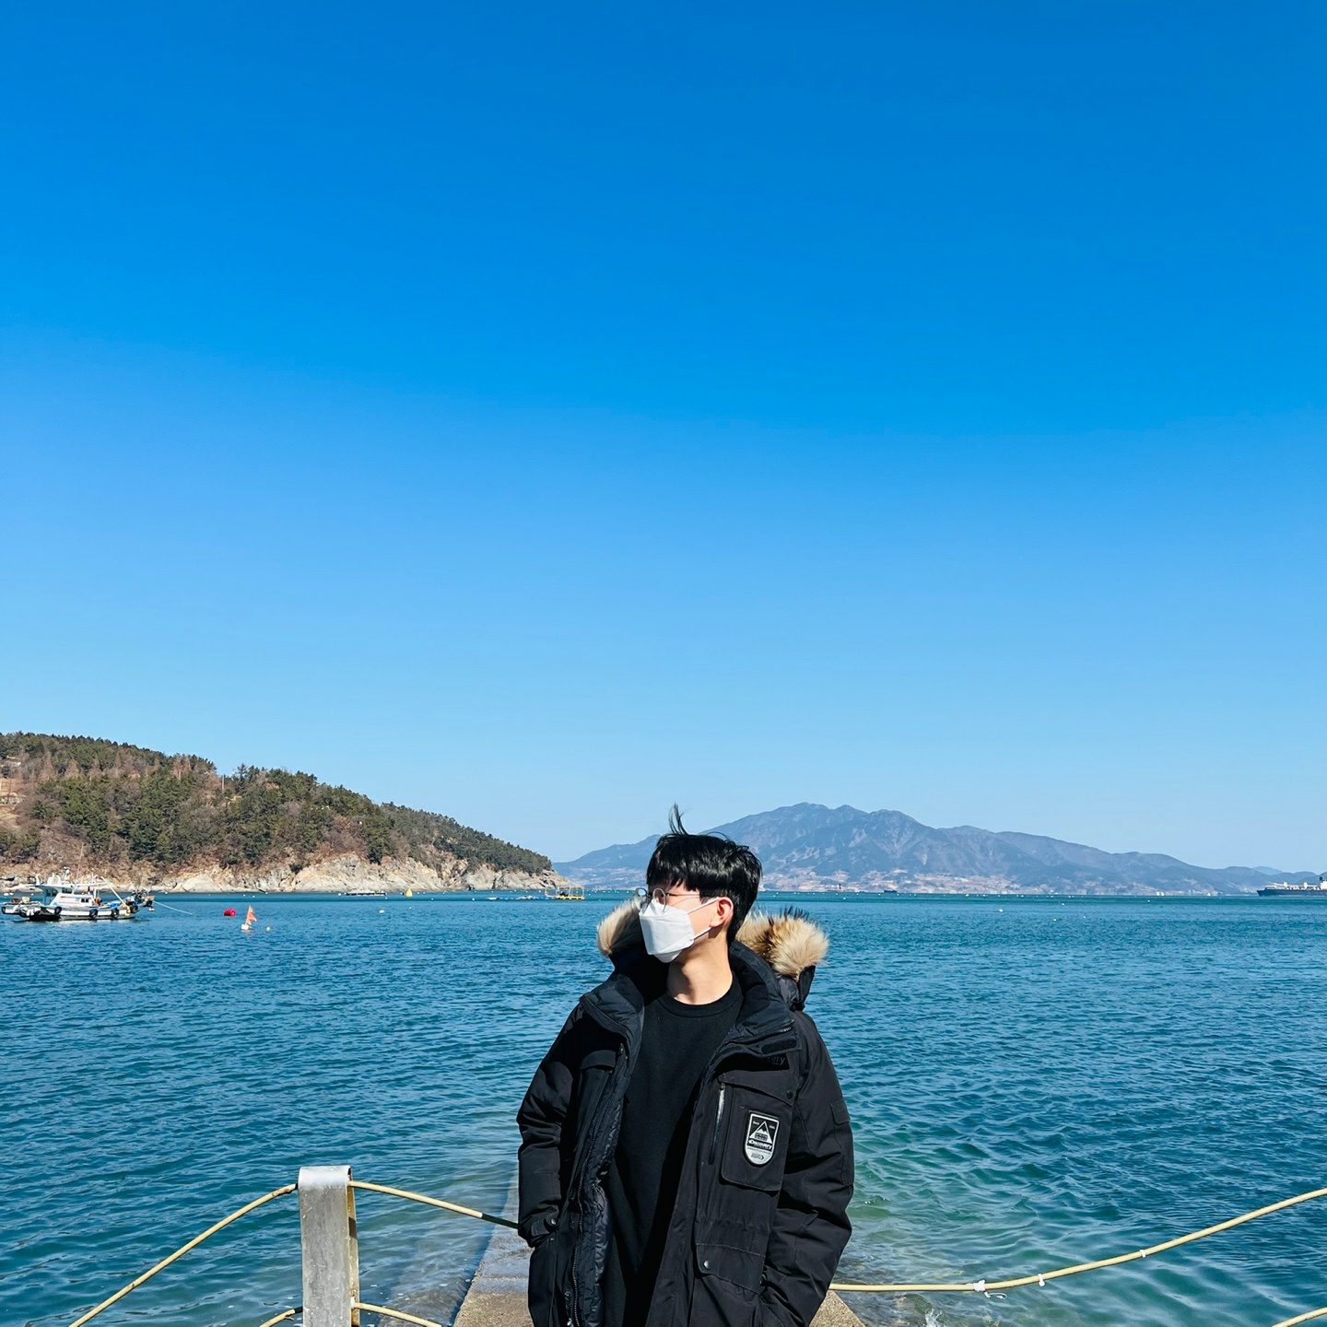
관심 분야
IT, 반도체, 코딩, 운동, 독서
블로그 주소 : https://blog.naver.com/dktk500
PROFILE
자격정보
2019.08 자동차 운전면허 1종 보통
2020.02 컴퓨터 활용능력 1급
2021.07 자동차정비 기능사
2022.02 한국사 능력검정시험 1급
2022.11 AI드론 촬영 전문가 2급
경력 사항
- SK SUNNY 노인 소외 해결 프로그램(행복한 모바일 세상)
2019.09.22 ~ 2019.12.06
- KIA 프렌토링
2022.04 ~

Slide 5
02
자기소개
#반도체 #블로그 #사진

Slide 6
서포터즈에서 보여줄 수 있는 역량
전공과목을 수강하면서 반도체에 관한 관심이 생겼습니다. 개념을 정리하기 위해 블로그를 시작했고,
관련 산업 뉴스를 매일 하나씩 정리하는 습관도 들였습니다.
지난달엔 누적 조회수 1,200건을 달성했으며, 사진으로 경험을 남기는 데에 흥미가 생겼습니다.
피사체 구도에 관한 호기심을 바탕으로 드론 항공촬영 전문가 자격증을 취득하였고,
자격 과정에서 제작한 작품을 공모전에 출품하여 금상을 수상했습니다.
반도체에 관한 관심으로 제품에 대한 정보를 정확히 전달할 수 있고,
제품에 어울리는 컨셉, 배경으로 제품을 스타일링할 수 있습니다.

Slide 7
03
활동한 프로그램
#SK SUNNY #KIA 프렌토링

Slide 8
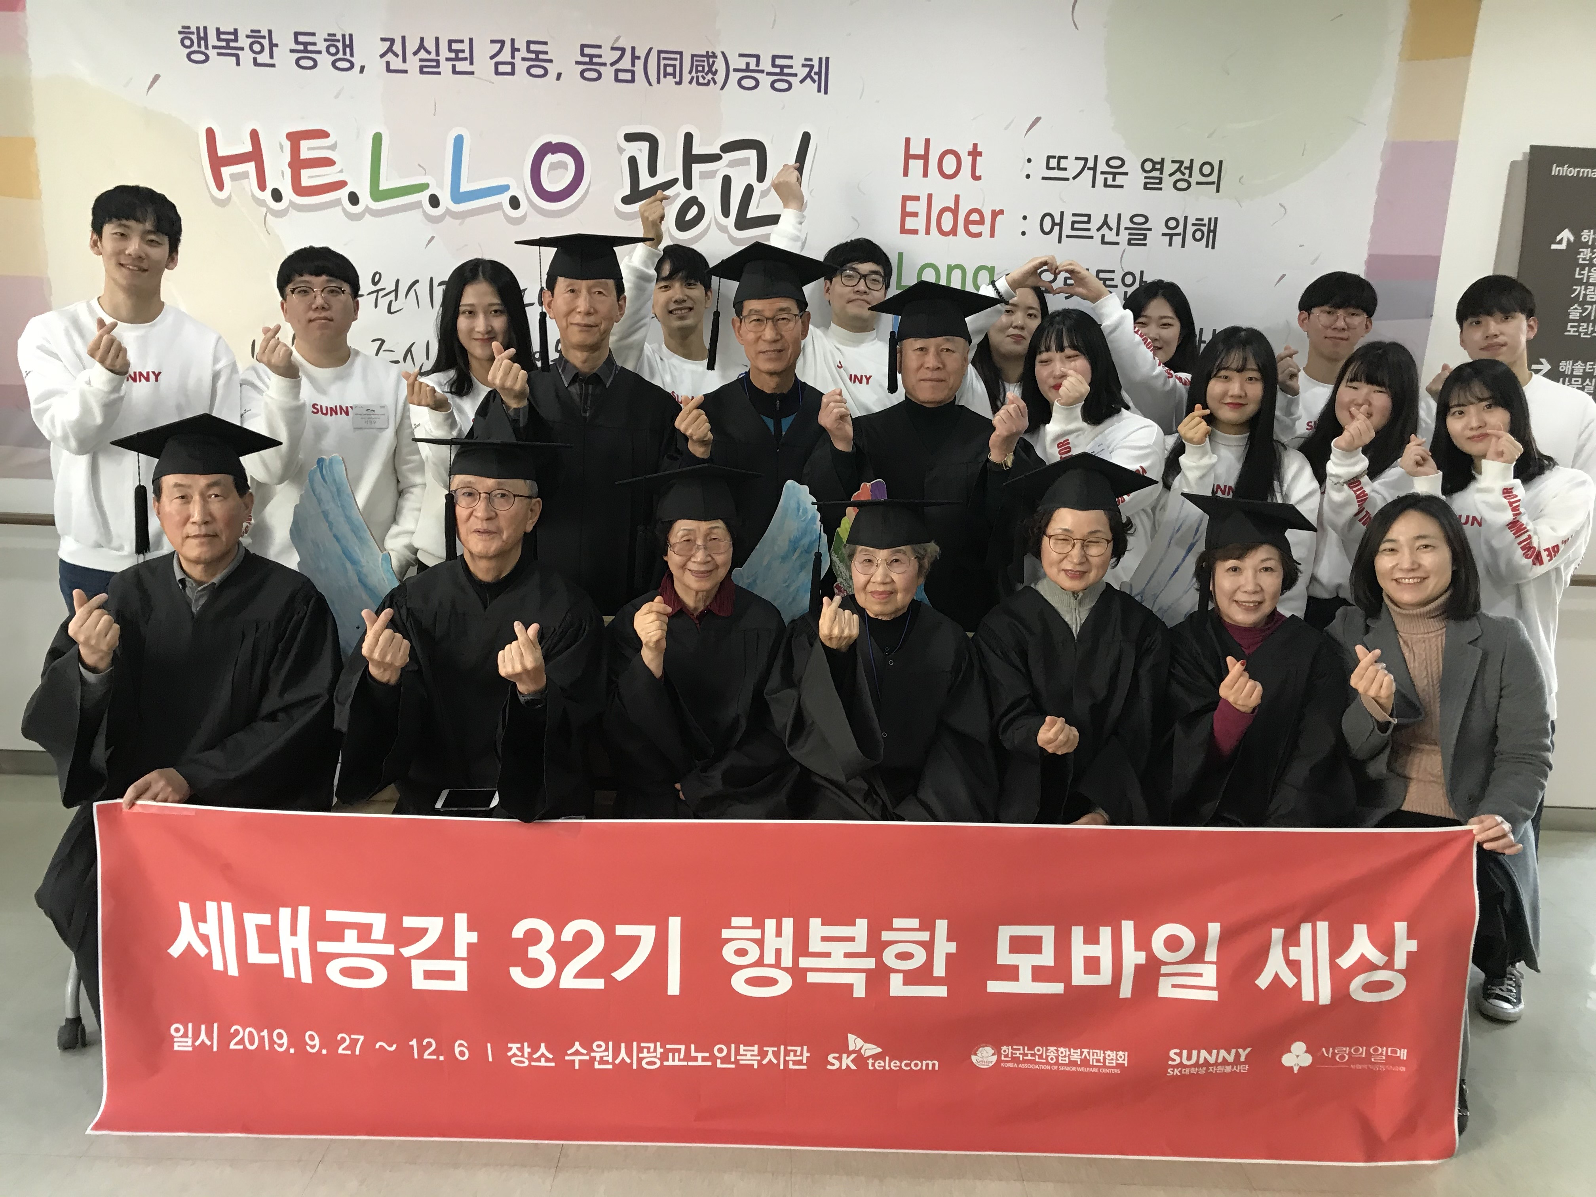
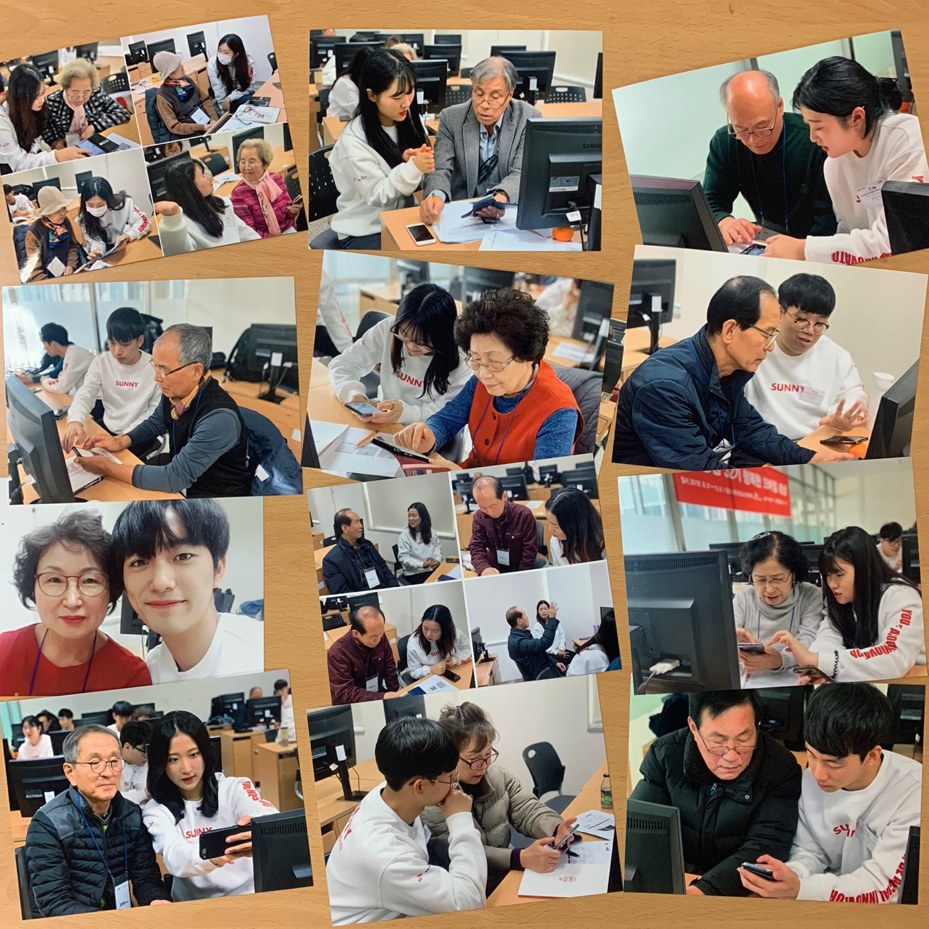
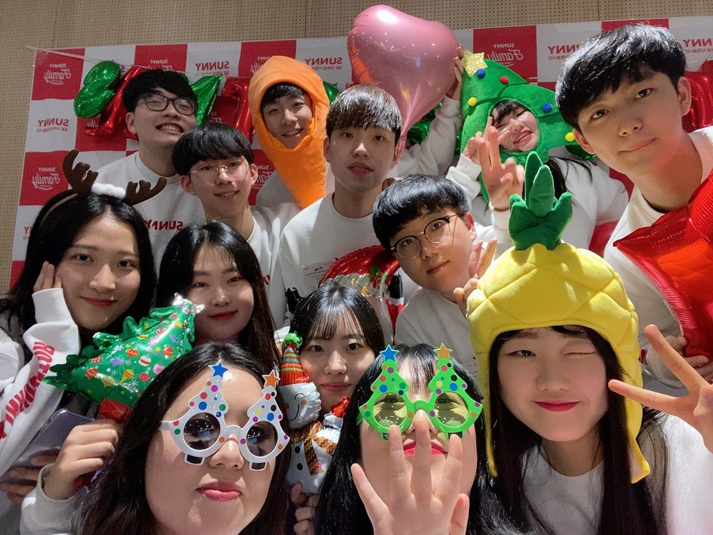
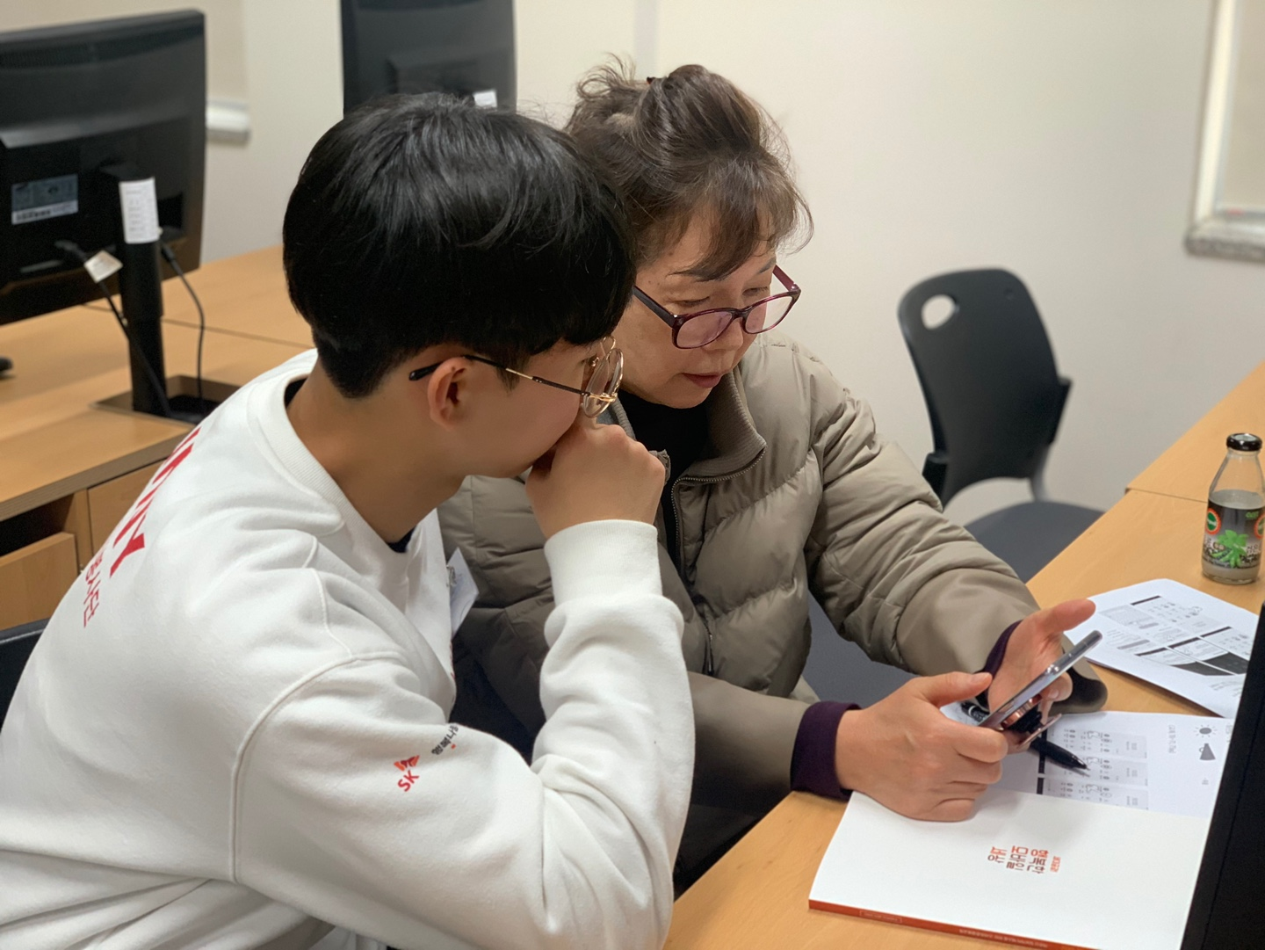
SK SUNNY 노인 소외 해결 프로젝트
SK SUNNY 사회변화 활동에 참여하여
노인분들께 스마트폰 사용법을 알려드리고 관련 컨텐츠를 제작한 경험이 있습니다.
해당 대외활동을 통해 대화에서 상대방의 배경지식을 고려해서 말하는 것이 중요하다는 것을 느꼈습니다.
이와 같은 경험이 있기 때문에
독자의 수준을 고려하여 제품에 관한
정보를 효과적으로 전달할 수 있습니다.

Slide 9
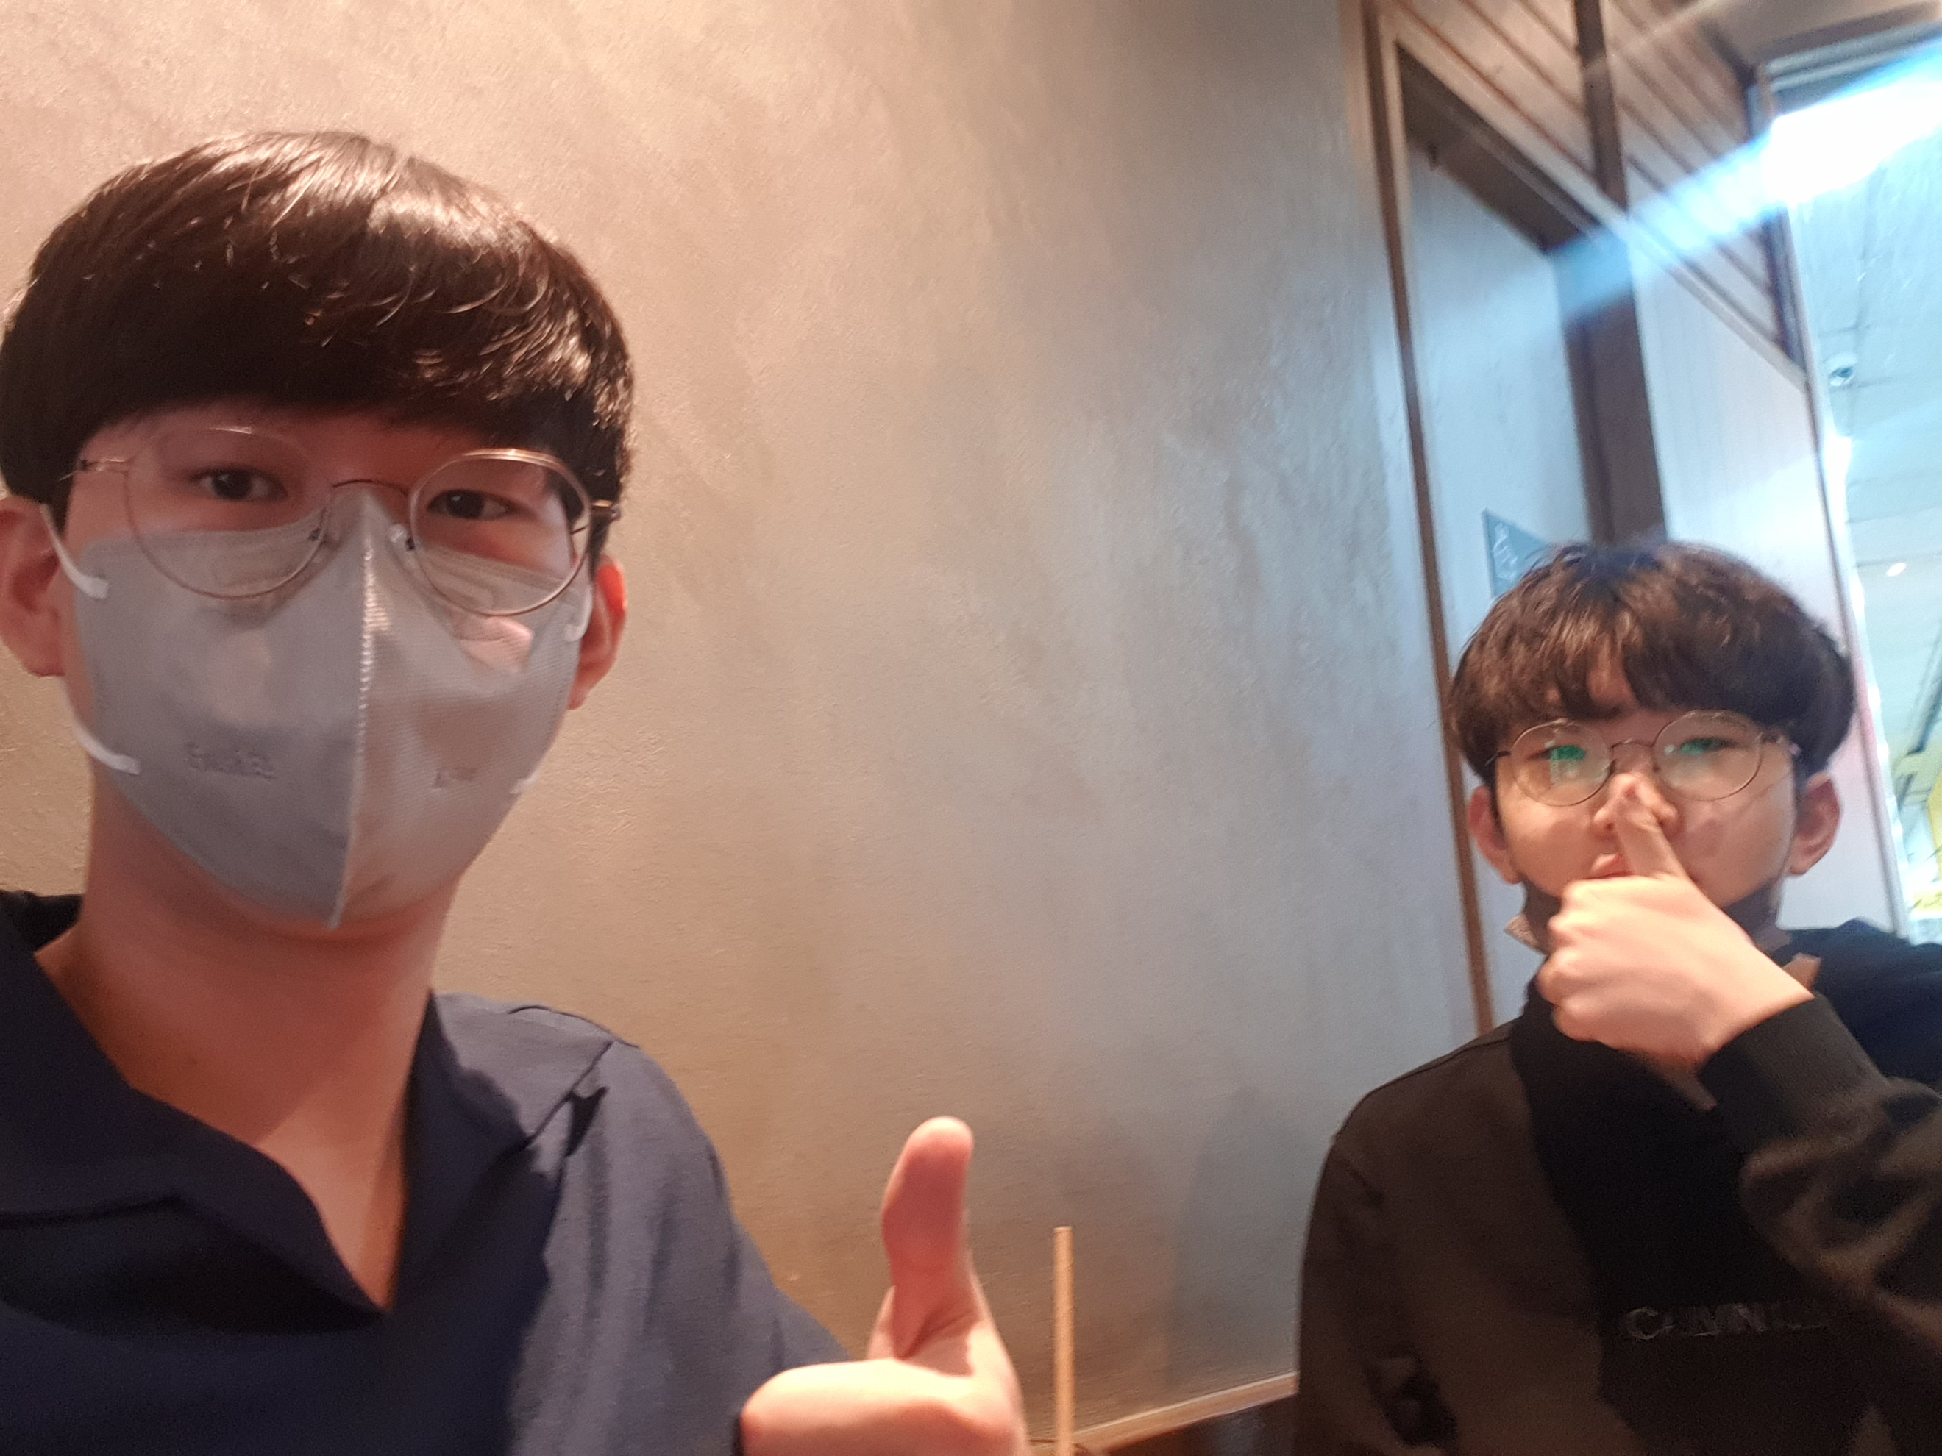
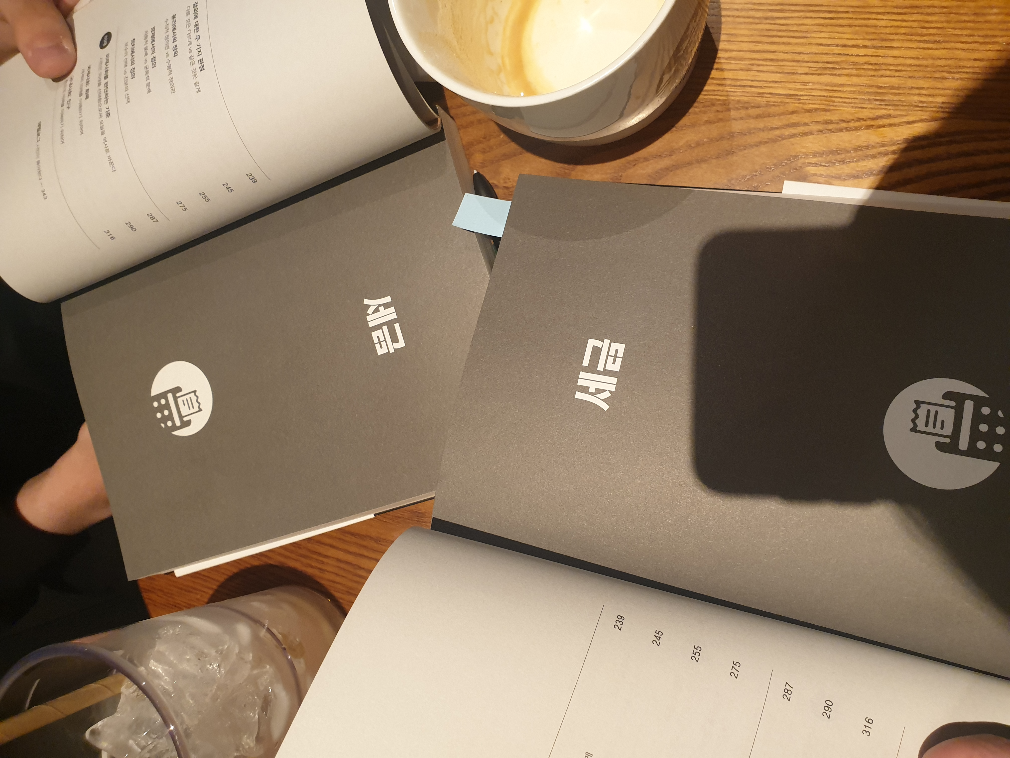
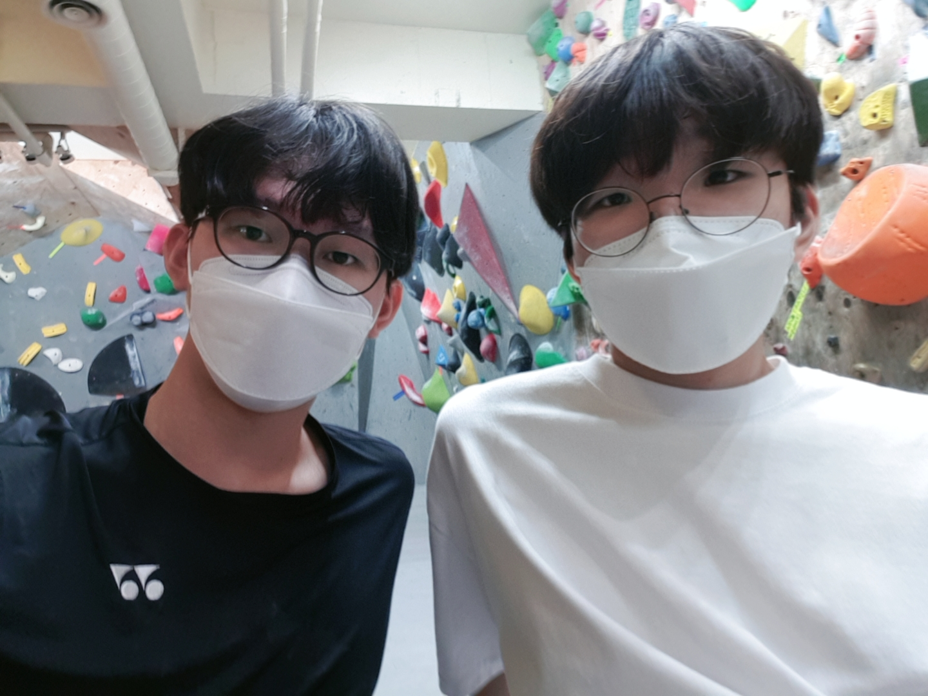
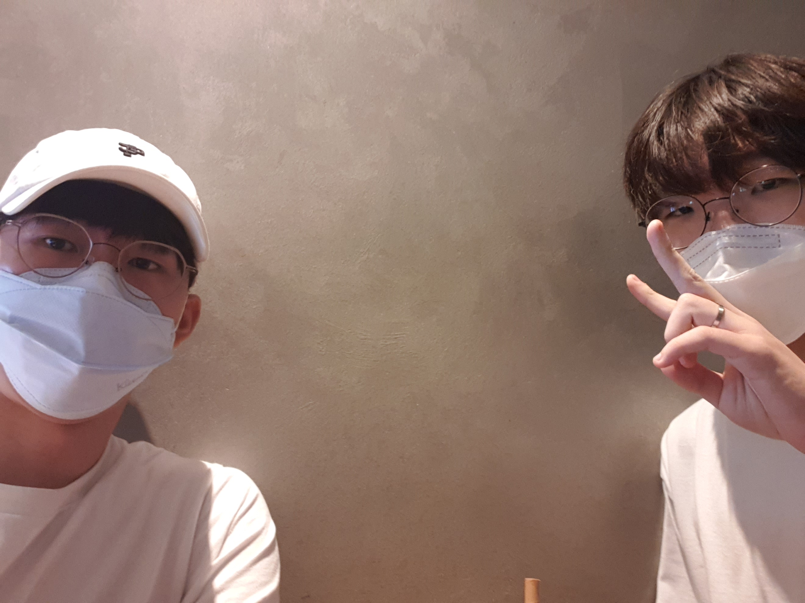
KIA 프렌토링
KIA 프렌토링에 참여하여 교육취약계층
청소년과 멘토링을 8개월 동안 이어가고 있습니다.
학습 의지가 없는 멘티에게 강압적으로
공부를 시키지 않고 독서, 클라이밍 등 다양한 체험을
통해 멘티가 하고 싶은 일을 찾게 하기 위해서
노력하고 있습니다.
문제를 해결하기 위해 다양한 활동을 시도해본 경험이 있기 때문에 서포터즈에서 제시하는 미션, 컨텐츠 제작에서 다방면으로 사고하고 시도하는 모습을 보일 수 있습니다.

Slide 10
04
장점
#성실함 #책임감 #도전정신

Slide 11
도전정신
2019.08
2020.02
2021.07
2022.02
2022.11
운전면허
컴퓨터 활용능력
자동차
정비 기능사
한국사 능력
검정시험
AI드론 촬영
전문가
평소 해보지 않았던 것들을 시도하고 성실하게 수행해
만족스러운 결과를 얻어내는 것을 좋아합니다.

Slide 12
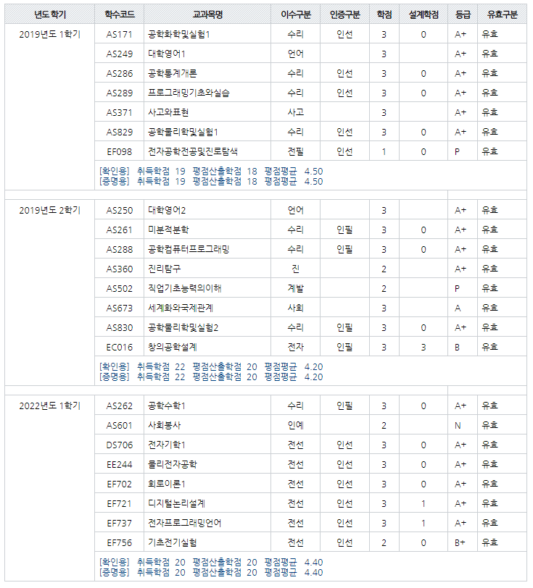
성실함과 책임감
책임감 - 일정관리
다양한 활동을 시도하면서도 해야할 일은 기한에 맞춰서 끝내기 위해 최선을 다하고
있습니다.
성실함 - 학점관리
다양한 경험을 하고 활동을 할 수 있는 폭을 넓히기 위해 항상 성실히 학점을 관리하고 있습니다.

Slide 13
어릴 때부터 전자기기에 관심이 많아 친구들의 컴퓨터를 맞춰주곤 하였습니다.
그러한 관심을 바탕으로 전자공학과에 진학하였고
현재는 반도체 산업 뉴스를 매일 포스팅하는 블로거이자, 성실한 전자공학과 공대생으로
살고 있습니다.
AMD와 Intel의 대립구조, AMD의 재기 등을 보면서 자란 세대로서
이번 서포터즈 활동에 꼭 참여하여 다양한 정보를 나누고 더 깊은 관심을 갖고 싶습니다.
기회가 된다면 AMD ⅹASUS 노트북 서포터즈로 성실히 활동하겠습니다.
읽어주셔서 감사합니다.

